Slide 1
Применение математики в нематематических областях

Slide 2
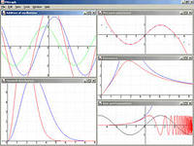
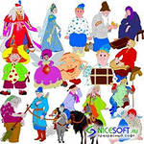
Современная математика знает множество
функций и у каждой функции свой неповторимый облик , как неповторим облик каждого из миллиардов людей, живущих на
земле

Slide 3
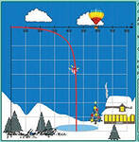
Зависимости между величинами, которые описывают многие пословицы можно изобразить в виде графиков.

Slide 4
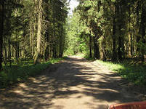
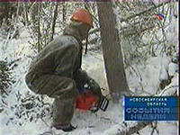
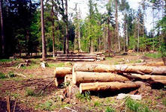
«Чем дальше в лес, тем больше дров»

Slide 5
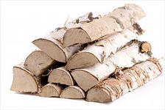
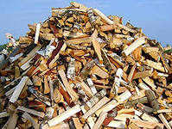
Изобразим с помощью графика,
увеличение количество дров по мере продвижения в глубь леса,
- от опушки, где все давным-давно собрано, до чащоб, куда еще не ступала нога заготовителя

Slide 6
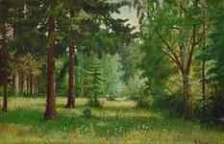
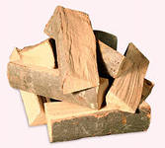
Горизонтальная ось –это лесная дорога.
По вертикали отложим количество дров на данном километре дороги.
График представляет
количество дров как функция пути.
Количество дров
Продвижение в лес

Slide 7
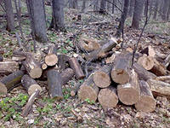
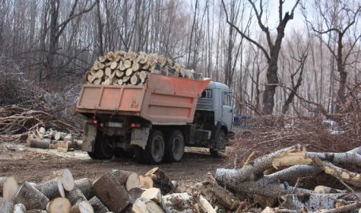
Данная функция
возрастающая.
Если взять две точки на оси абсцисс, то для более дальней точки (чем дальше в лес…) значение функции будет больше (… тем больше дров).

Slide 8
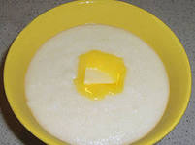
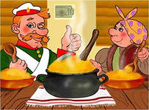
«Кашу маслом
не испортишь»

Slide 9
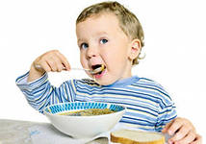
Вкусовые качества каши
можно рассматривать как функцию от количества масла в ней.
Вкусовые качества каши
Количество масла

Slide 10
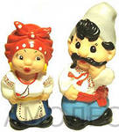
Дальше от кумы, меньше греха

Slide 11
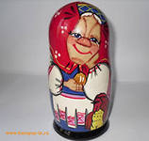
Монотонно убывающая функция, показывающая уменьшение количества греха по мере удаления от кумы.
Количество греха
Расстояние от кумы

Slide 12
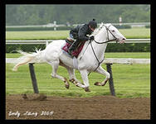
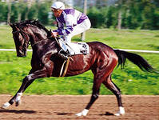
«Выше меры конь
не скачет»

Slide 13
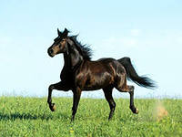
Если изобразить траекторию скачущего коня, то высота скачков в полном соответствии с пословицей будет ограничена сверху некоторой мерой.
Мера
Расстояние

Slide 14
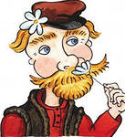
Построй графики функций
«Не круто начинай, круто кончай»
«Горяч на почин, да скоро остыл»
«Пересев хуже недосева»

